Slide 1

الخامسة

Slide 2






تعيين تلميذ(ة) للإجابة
توجيهات و شرح التعليمات
عرض فيديو
المرور بين الصفوف للمساعدة و تصحيح الإنجازات
عمل في ثنائيات
نهاية الشريط، المرور إلى الشريحة الموالية.

Slide 3

تنظيم حصص الأسبوع التربوي الثاني
اليوم 4 -
اليوم 1 -
افتتاح الحصة (10)
ورشة الكتابة: إنتاج كتابي –الحصة 3 (30)
ورشة الكتابة : إنتاج كتابي - الحصة 4 (30)
افتتاح الحصة (10)
الأساليب (30)
الاستماع والتحدث (30)
اليوم 5 -
اليوم2 -
افتتاح الحصة (10)
قراءة : استثمار النص (30)
ورشة الكتابة : إنتاج كتابي - الحصة 5 (30)
افتتاح الحصة (10)
قراءة : التوقع والتحقق الفهم العام 30 د
قراءة : تطبيق استراتيجية الفهم 30 د
اليوم 6 -
اليوم 3 -
نشاط اعتيادي (30)
شكل و فهم (40)
افتتاح الحصة (10)
قراءة : استثمار الاستراتيجية (30)
ورشة الكتابة: تراكيب(30)
Révision
Lecture offerte

Slide 4






هيكلة حصة اليوم الأول
- 01 النشاط الاعتيادي
تحدي الفهم
02- أساليب
أساليب التوجيه و الإرشاد و صيغه.
- 02استماع وتحدث
"كَوْكَبُنا بَيْنَ أَيْدينا": الحصة الثانية
أخذ الكلمة للتحدث

Slide 5

عند نهاية الحصة
على الأقل 80% من المتعلمين سيكونون قادرين على:
تعرف وتوظيف أساليب التوجيه و الإرشاد و صيغه؛
أخذ الكلمة للتحدث لتقديم توجيهات.

Slide 6

افتتاح الحصة
افتتاح الحصة
الترحيب.
تدبير السلوك.
تحدي الفهم.

Slide 7

مرحبا بكم ، سننطلق في حصة اللغة العربية..
اختــتام الحــصة
تحدث
أساليب
افتتاح الحصة

Slide 8



قبل أن نبدأ حصة اليوم سأذكركم بشروط الحصول على نجمة السلوك الجيد.
في كل حصة سيفوز ثلاثة منكم بالنجمة
اختــتام الحــصة
تحدث
أساليب
افتتاح الحصة
أَطْلُبُ تَوْضيحاً مِنْ أَسْتاذي أَوْ أُسْتاذَتي إِذا لَمْ أَفْهَمْ.
أَنْتَبِهُ عِنْدَما يَشْرَحُ أُسْتاذي، أَشْتَغِلُ مَعَ زَميلي، أَخيراً أَعْمَلُ بِمُفْرَدي.

Slide 9


ضعوا اللوحة والكراسة في القمطر.
اختــتام الحــصة
تحدث
أساليب
افتتاح الحصة

Slide 10

أنشطة اعتيادية
تحدي الفهم

Slide 11

في حصة اليوم، ستتدربون على الإجابة بسرعة عن أسئلة للفهم على شكل اختيار من متعدد.
اختــتام الحــصة
تحدث
أساليب
افتتاح الحصة

Slide 12

خذوا ألواحكم.
اختــتام الحــصة
تحدث
أساليب
افتتاح الحصة

Slide 13
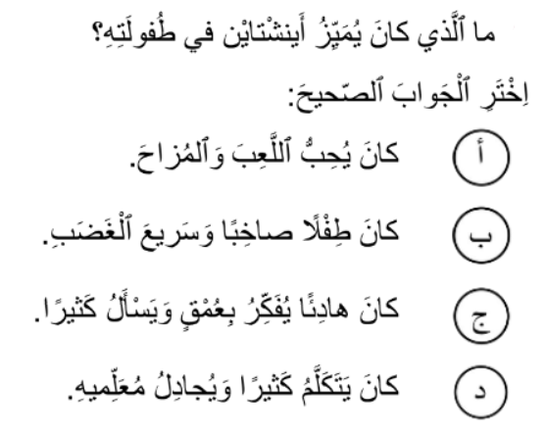
اقرؤوا السؤال وحددوا المطلوب. سأعرض عليكم النص. عليكم إيجاد الجواب قبل اختفاء النص.
اختــتام الحــصة
استـماع وتحدث
أساليب
نشاط اعتيادي

Slide 14
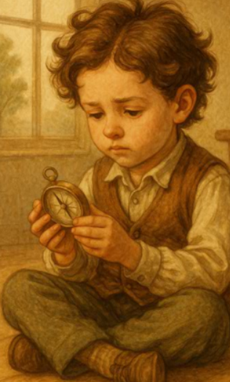
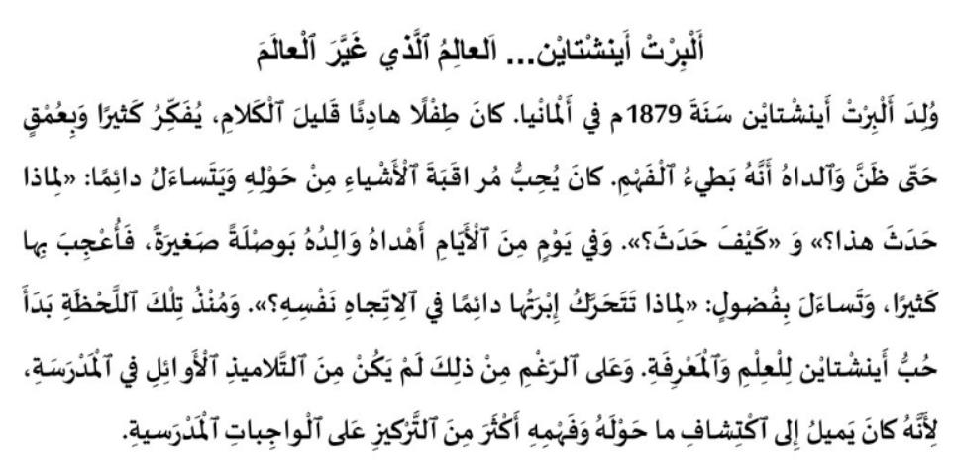
انتبهوا سيختفي النص بعد 20 ثانية . من وجد الجواب يحتفظ به لنفسه.
اختــتام الحــصة
استـماع وتحدث
أساليب
نشاط اعتيادي

Slide 15
اكتبوا حرف الجواب الصحيح على ألواحكم.
اختــتام الحــصة
استـماع وتحدث
أساليب
نشاط اعتيادي

Slide 16
ارفعوا ألواحكم.
اختــتام الحــصة
استـماع وتحدث
أساليب
نشاط اعتيادي


Slide 17
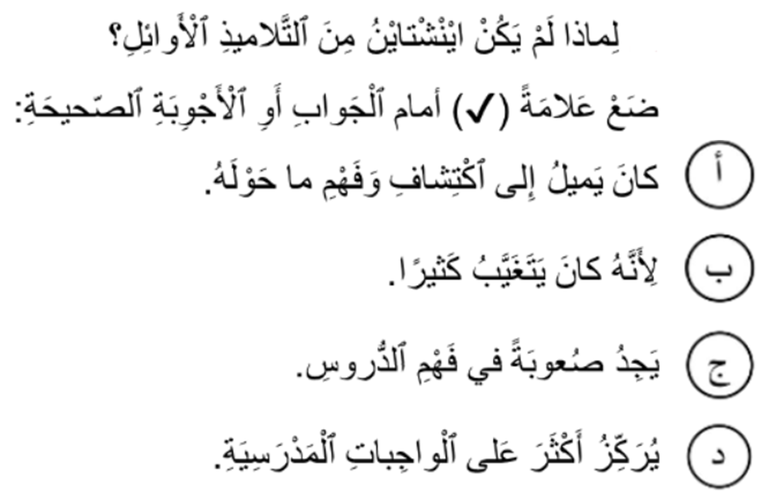
اقرؤوا السؤال وحددوا المطلوب. سأعرض عليكم النص. عليكم إيجاد الجواب قبل اختفاء النص.
اختــتام الحــصة
استـماع وتحدث
أساليب
نشاط اعتيادي

Slide 18
انتبهوا سيختفي النص بعد 15 ثانية . من وجد الجواب يحتفظ به لنفسه.
اختــتام الحــصة
استـماع وتحدث
أساليب
نشاط اعتيادي

Slide 19
اكتبوا حرف الجواب الصحيح على ألواحكم.
اختــتام الحــصة
استـماع وتحدث
أساليب
نشاط اعتيادي

Slide 20
ارفعوا ألواحكم.
اختــتام الحــصة
استـماع وتحدث
أساليب
نشاط اعتيادي


Slide 21
ستقرؤون النص قراءة جماعية . من يريد أن يقود القراءة؟
-يحرص الأستاذ على تتبع مشاركة الجميع في القراءة الجماعية.
اختــتام الحــصة
استـماع وتحدث
أساليب
نشاط اعتيادي

Slide 22
أساليب
أساليب
أَساليبُ ٱلتَّوْجيهِ وَ ٱلْإِرْشادِ وَ صِيَغُهُ.

Slide 23
اختــتام الحــصة
تحدث
أساليب
افتتاح الحصة
في نهاية الحصة ستصبحون قادرين على توظيف أساليب أَساليبُ ٱلتَّوْجيهِ وَ ٱلْإِرْشادِ وَ صِيَغُهُ. تابعوا معي
أَساليبُ ٱلتَّوْجيهِ وَ ٱلْإِرْشادِ وَ صِيَغُهُ.

Slide 24
اختــتام الحــصة
تحدث
أساليب
افتتاح الحصة
لإلزام شخص على القيام بأمر معين أستعمل الصيغة التالية:
يضغط الأستاذ على زر جهاز التحكم ليظهر المثال.
فِعْلٌ مُضارِعٌ مَنْصوبٌ
+
يَجِبُ عَلَيْكَ أَنْ
يَجِبُ عَلَيْكَ أَنْ تَقْتَصِدَ في ٱسْتِعْمـالِ ٱلْمـاءِ.

Slide 25
اختــتام الحــصة
تحدث
أساليب
افتتاح الحصة
من يقدم مثالا باستعمال هذه الصيغة؟
- يقدم الأستاذ التغذية الراجعة المناسبة.
فِعْلٌ مُضارِعٌ مَنْصوبٌ
+
يَجِبُ عَلَيْكَ أَنْ
يَجِبُ عَلَيْكَ أَنْ تَقْتَصِدَ فِي ٱسْتِعْمـالِ ٱلْمـاءِ.

Slide 26
اختــتام الحــصة
تحدث
أساليب
افتتاح الحصة
لأنهى شَخْصا وَ أطلب عدم فعل شيء ما أستعمل الصيغة التالية:
يضغط الأستاذ على زر جهاز التحكم ليظهر المثال.
فِعْلٌ مُضارِعٌ مَجْزومٌ
+
لا
لا تَرْمِ ٱلنِّفـايـاتِ في ٱلشّـارِعِ.

Slide 27
اختــتام الحــصة
تحدث
أساليب
افتتاح الحصة
من يقدم مثالا باستعمال هذه الصيغة؟
- يقدم الأستاذ التغذية الراجعة المناسبة.
فِعْلٌ مُضارِعٌ مَجْزومٌ
+
لا
لا تَرْمِ ٱلنِّفـايـاتِ في ٱلشّـارِعِ.

Slide 28
اختــتام الحــصة
تحدث
أساليب
افتتاح الحصة
لأطلب من شخص القيام بعمل معين أستعمل الصيغة التالية:
يضغط الأستاذ على زر جهاز التحكم ليظهر المثال.
فِعْلُ ٱلْأَمْرِ في بِدايَةِ ٱلْجُمْلَةِ.
نَظِّفْ حَيَّكَ مِنَ ٱلْأَوْسـاخِ.

Slide 29
اختــتام الحــصة
تحدث
أساليب
افتتاح الحصة
من يقدم مثالا باستعمال هذه الصيغة؟
- يقدم الأستاذ التغذية الراجعة المناسبة.
فِعْلُ ٱلْأَمْرِ في بِدايَةِ ٱلْجُمْلَةِ.
نَظِّفْ حَيَّكَ مِنَ ٱلْأَوْسـاخِ.

Slide 30
اختــتام الحــصة
تحدث
أساليب
افتتاح الحصة
من يذكرنا ببعض صيغ التوجيه والإرشاد التي تعرفنا عليها؟
أَساليبُ ٱلتَّوْجيهِ وَ ٱلْإِرْشادِ وَ صِيَغُهُ.

Slide 31
اختــتام الحــصة
تحدث
أساليب
افتتاح الحصة
من يقرأ؟
فِعْلٌ مُضارِعٌ مَنْصوبٌ
+
يَجِبُ عَلَيْكَ أَنْ
فِعْلٌ مُضارِعٌ مَجْزومٌ
+
لا
فِعْلُ ٱلْأَمْرِ في بِدايَةِ ٱلْجُمْلَةِ.

Slide 32
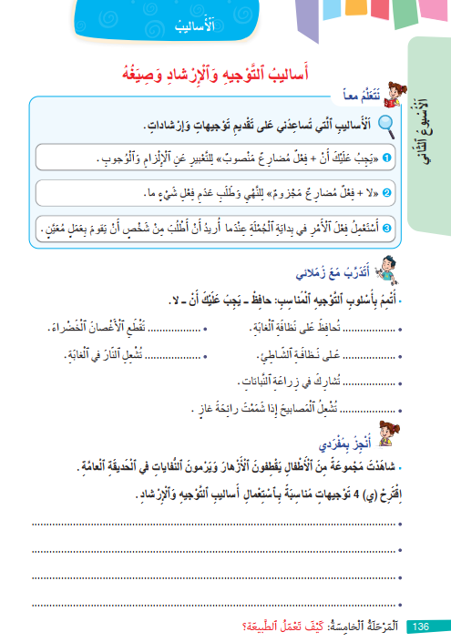
اختــتام الحــصة
تحدث
أساليب
افتتاح الحصة
خذوا الكراسة ، ص: 136، وفي ثنائيات أنجزوا نشاط التالي:
يوجه الأستاذ(ة) المتعلمين إلى أن الإجابة ستكون شفهية.

Slide 33

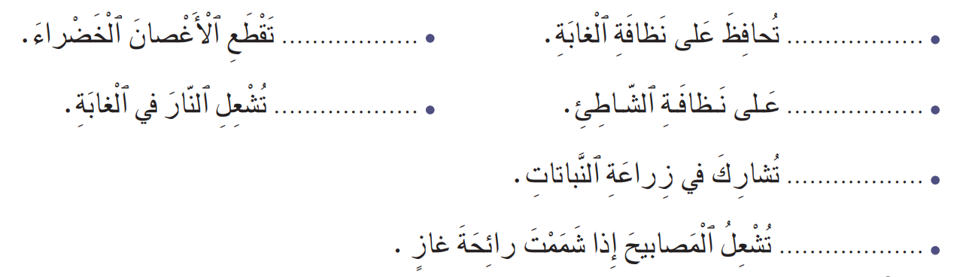
اختــتام الحــصة
تحدث
أساليب
افتتاح الحصة
أتمم بأسلوب التوجيه المناسب: حافِظْ – عَلَيْكَ أَنْ - لا
يوجه الأستاذ(ة) المتعلمين إلى أن الإجابة ستكون شفهية.

Slide 34
اختــتام الحــصة
تحدث
أساليب
افتتاح الحصة
لنصحح. من يقدم لنا الجواب؟
-يضغط الأستاذ على زر جهاز التحكم لتظهر الإجابات تباعا.
لا
يَجِبُ عَلَيْكَ أَنْ
لا
حافِظِ
يَجِبُ عَلَيْكَ أَنْ
لا

Slide 35
اختــتام الحــصة
تحدث
أساليب
افتتاح الحصة
الآن بمفردكم أنجزوا التمرين التالي على كراساتكم
المرور بين الصفوف، تقديم التغذية الراجعة اللازمة.

Slide 36
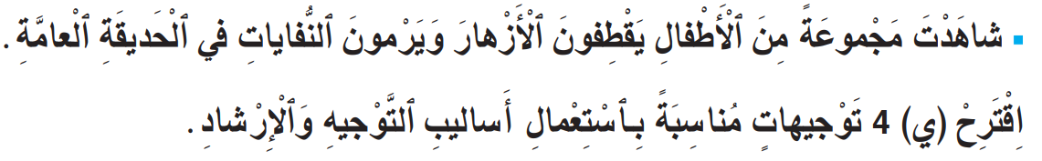
اختــتام الحــصة
تحدث
أساليب
افتتاح الحصة
شاهدت مجموعة من الأطفال يقطفون الأزهار و يرمون النفايات في الحديقة العامة. اقترح 4 توجيهات مناسبة باستعمال أساليب التوجيه و الإرشاد.

Slide 37
اختــتام الحــصة
تحدث
أساليب
افتتاح الحصة
من يتقاسم معنا إجابته؟ - سأكتب أفضل الجمل على السبورة.
تناوب المتعلمين على تقديم إنتاجاتهم. تقديم التغذية الراجعة اللازمة.

Slide 38
استماع وتحدث
استماع وتحدث
"كَوْكَبُنا بَيْنَ أَيْدينا": الحصة الثانية
أخذ الكلمة للتحدث لتقديم توجيهات.

Slide 39
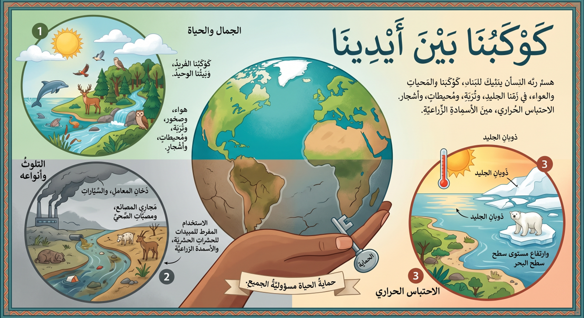
اختــتام الحــصة
تحدث
أساليب
افتتاح الحصة
الآن، سنبدأ حصة الاستماع والتحدث بتذكر ما جاء في نص "كَوْكَبُنا بَيْنَ أَيْدينا".
كَوْكَبُنا بَيْنَ أَيْدينا

Slide 40

اختــتام الحــصة
تحدث
أساليب
افتتاح الحصة
سأعيد تسميع الحكاية أنصتوا جيدا

Slide 41
اختــتام الحــصة
تحدث
أساليب
افتتاح الحصة
من يجيب عن السؤال:مـا هِيَ ٱلْأَخْطـارُ ٱلَّتي ذَكَرَهـا ٱلنَّصُّ وَٱلَّتي قَدْ تُهَدِّدُ حَيـاتَنـا؟
مـا هِيَ ٱلْأَخْطـارُ ٱلَّتي ذَكَرَهـا ٱلنَّصُّ وَٱلَّتي قَدْ تُهَدِّدُ حَيـاتَنـا؟

Slide 42
اختــتام الحــصة
تحدث
أساليب
افتتاح الحصة
اُذْكُرْ أَنْواعَ ٱلتَّلَوُّثِ ٱلْوارِدَةِ في ٱلنَّصِّ، وَمـا هِيَ مُسَبِّبـاتُ كُلِّ نَوْعٍ؟
اُذْكُرْ أَنْواعَ ٱلتَّلَوُّثِ ٱلْوارِدَةِ في ٱلنَّصِّ، وَمـا هِيَ مُسَبِّبـاتُ كُلِّ نَوْعٍ؟

Slide 43
اختــتام الحــصة
تحدث
أساليب
افتتاح الحصة
بِمـاذا شَبَّهَ ٱلْكاتِبُ ٱلتَّلَوُّثَ؟ وَكَيْفَ يَكونُ حـالُ كَوْكَبِنـا عِنْدَمـا يَفْقِدُ نَقـاءَهُ؟
بِمـاذا شَبَّهَ ٱلْكاتِبُ ٱلتَّلَوُّثَ؟ وَكَيْفَ يَكونُ حـالُ كَوْكَبِنـا عِنْدَمـا يَفْقِدُ نَقـاءَهُ؟

Slide 44
اختــتام الحــصة
تحدث
أساليب
افتتاح الحصة
انتبهوا، سنخصص هذه الحصة للتدرب على تقديم توجيهات. تابعوا معي
تَقْديمُ تَوْجيهاتٍ

Slide 45
اختــتام الحــصة
تحدث
أساليب
افتتاح الحصة
لتقديم توجيهات حول موضوع ، أتبع الخطوات التالية: أولا أحدد الخطر أو الضرر
-يضغط الأستاذ على زر جهاز التحكم لتظهر العبارات و الأمثلة.
أُحَدِّدُ ٱلْخَطَرَ أَوِ ٱلضَّرَرَ.
1
كَوْكَبُنا ٱلْجَميلُ أَصْبَحَ مُعَرَّضاً لِأَخْطارٍ كَثيرَةٍ.

Slide 46
اختــتام الحــصة
تحدث
أساليب
افتتاح الحصة
ثانيا أمهد لتقديم التوجيهات بأسلوب مناسب كأن أقول مثلا:
-يضغط الأستاذ على زر جهاز التحكم لتظهر العبارات و الأمثلة.
أُمَهِّدُ لِتَقْديمِ ٱلتَّوْجيهاتِ بِأُسْلوبٍ مُناسِبٍ
2
عَلَيْكَ أَنْ تَتَوَخّى ٱلْحَذَرَ،وَ لْنَبْدَأْ أَوَّلاً بِــــ ...

Slide 47
اختــتام الحــصة
تحدث
أساليب
افتتاح الحصة
أقدم توجيهات باستعمال الأساليب التي سبق التعرف عليها:
-يطلب الأستاذ من المتعلمين تقديم أمثلة عن كل صيغة.
أُقَدِّمُ تَوْجيهاتٍ بِٱسْتِعْمالِ ٱلْأَساليبِ:
3
فِعْلٌ مُضارِعٌ مَنْصوبٌ
+
يَجِبُ عَلَيْكَ أَنْ
فِعْلٌ مُضارِعٌ مَجْزومٌ
+
لا
فِعْلُ ٱلْأَمْرِ في بِدايَةِ ٱلْجُمْلَةِ.

Slide 48
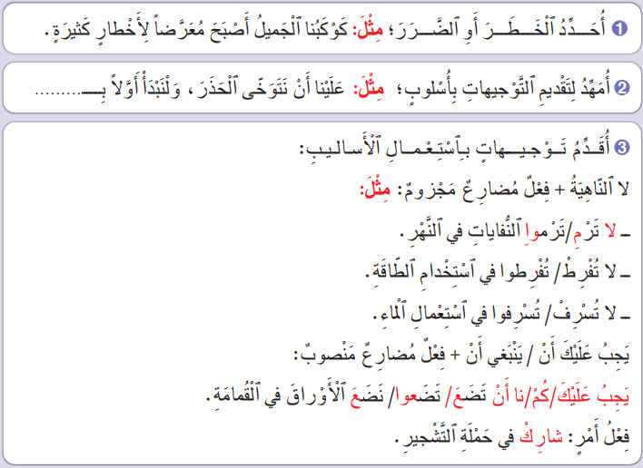
اختــتام الحــصة
تحدث
أساليب
افتتاح الحصة
إذن لتقديم توجيهات حول موضوع معين أتبع الخطوات التالية:

Slide 49
اختــتام الحــصة
تحدث
أساليب
افتتاح الحصة
دَوْرُكُمْ الآنَ لِتُوَظِّفُوا أُسْلوبَ التوجيه و الإرشاد.
من يذكرنا بالخطوات؟
تَقْديمُ تَوْجيهاتٍ

Slide 50
اختــتام الحــصة
تحدث
أساليب
افتتاح الحصة
أحسنتم ، من يقرأ؟
أُحَدِّدُ ٱلْخَطَرَ أَوِ ٱلضَّرَرَ.
1
أُمَهِّدُ لِتَقْديمِ ٱلتَّوْجيهاتِ بِأُسْلوبٍ مُناسِبٍ (عَلَيْكَ أَنْ تَتَوَخّى ٱلْحَذَرَ،وَ لْنَبْدَأْ أَوَّلاً بِــــ ...)
2
أُقَدِّمُ تَوْجيهاتٍ بِٱسْتِعْمالِ ٱلْأَساليبِ: لا+ فِعْلٌ مَضارِعٌ مَجْزومٌ / يَجِبُ عَلَيْكَ أَنْ + فِعْلٌ مَضارِعٌ مَنْصوبٌ / فِعْلُ أَمْرٍ.
3

Slide 51

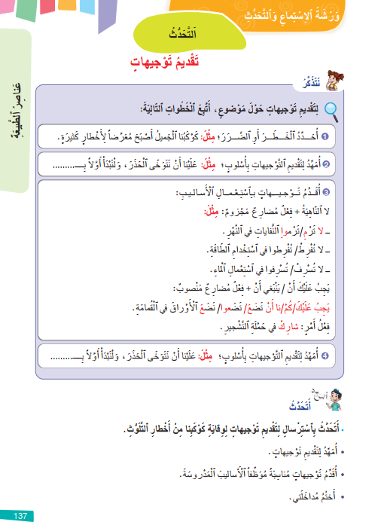
اختــتام الحــصة
تحدث
أساليب
افتتاح الحصة
الآن خذوا كراساتكم على الصفحة رقم 137 ، و بشكل فردي أنجزوا النشاط التالي:
سأمر بين الصفوف لتقديم المساعدة لمن يحتاجها.

Slide 52



اختــتام الحــصة
تحدث
أساليب
افتتاح الحصة
أتحدث باسترسال لتقديم توجيهات لوقاية كوكبنا من أخطار التلوث.

Slide 53
اختــتام الحــصة
تحدث
أساليب
افتتاح الحصة
الآن من منكم يتقاسم معنا التوجيهات التي أعدها؟
تناوب المتعلمين على تقديم الإجابة بلغة سليمة، تقديم التغذية الراجعة اللازمة.

Slide 54
اختــتام الحــصة
تحدث
أساليب
افتتاح الحصة
كل من قام بالتحدث يُقَوِّمُ إنتاجه باعتماد الشبكة التالية.
كَيْفَ كانَ إِنْتاجُ زَميلِكُمْ/زَميلَتِكُمْ:
لا | نعم
 |  | - هَلْ كان ٱلصَّوْتُ مَسْموعاً وَواضِحاً؟
 |  | - هل كانَ ٱلتَّحَدُّثُ مُسْتَرْسَلاً؟
 |  | اِسْتَعْمَلْتُ أَحَدَ أَساليبِ ٱلتَّوْجيهِ وَ ٱلْأِرْشادِ ٱلْمُناسِبَةِ؟
 |  | هَلْ كانَتِ ٱلتَّوْجيهاتُ دَقيقَةً وَ مُرْتَبِطَةً بِٱلْمَوْضوعِ؟

Slide 55

اختــتام الحــصة
ماذا تعلمتم اليوم؟

Slide 56
ماذا تعلمتم اليوم؟
اختــتام الحــصة
إنتاج كتابي ح1
إملاء
افتتاح الحصة
في هَذِهِ ٱلْحِصَّةِ
تَدَرَّبْتُ عَلى أَخْذِ ٱلْكَلِمَةِ لِتَقْديمِ تَوْجيهاتٍ.
تَدَرَّبْتُ عَلى ٱسْتِعْمالِ وَ تَوْظيفِ أُسْلوبِ ٱلتَّوْجيهِ وَ ٱلْإِرْشادِ وَ صِيَغُهُ.

Slide 57


وقت النجمة. الفائز بنجمة المشاركة بهدوء هو (هي) صديقكم (صديقتكم)....... صفقوا له (لها).
يسجل الأستاذ اسم الفائز على لائحة. (يمكن أن تكون اللائحة معروضة على أحد جدران الفصل).
اختــتام الحــصة
تحدث
أساليب
افتتاح الحصة

Slide 58


Slide 59
بناء على إنجازات المتعلمين خلال الممارسة المستقلة
ما تقديرك لنسبة التحكم في هدف الدرس؟
تسجل النسبة على صفحة اليوم من مذكرة الأستاذ.

